Slide 1
Metodologie Kinantropologie
Sbírka studijních materiálů
Mgr. Martin Sebera, Ph.D.
Fakulta sportovních studií MU
2012
Notes:
Tuto šablonu lze použít jako počáteční soubor pro aktualizace projektu. projektu.
Oddíly
Po kliknutí na snímek pravým tlačítkem myši lze přidat oddíly. Oddíly mohou pomoci uspořádat snímky nebo usnadnit spolupráci mezi více autory.
Poznámky
Oddíl Poznámky použijte k zadání poznámek k doručení nebo dalších podrobností pro posluchače. Tyto poznámky lze zobrazit během prezentace.
Vezměte v úvahu velikost písma (důležité pro usnadnění, viditelnost, pořízení videozáznamu a online provoz).
Sladěné barvy
Věnujte zvláštní pozornost grafům a textovým polím.
Zvažte, zda účastníci budou tisknout černobíle nebo ve stupních šedé. Provedením zkušebního tisku ověřte, zda barvy fungují správně při vytištění černobíle i ve stupních šedé.
Obrázky, tabulky a grafy
Vsaďte na jednoduchost: pokud je to možné, použijte konzistentní a nerušivé styly a barvy.
Označte popisky všechny grafy a tabulky.

Slide 2
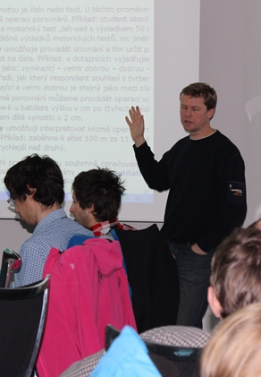
Doporučená literatura a zdroje
Disman, M. Jak se vyrábí sociologická znalost.
Eco, U. Jak napsat diplomovou práci.
Fajkus, B. Filosofie a metodologie vědy
Gavora, P. Úvod do pedagogického výzkumu
Hendl, J. Kvalitativní výzkum. Základní metody a aplikace.
Hendl, Jan. Varianty výzkumu. Dostupné na http://www.ftvs.cuni.cz/hendl/metodologie/typy_vyzkumu.htm
Kerlinger, F. N. Základy výzkumu chování
Mauch, J. E., Birch, J. W. Guide to the successful thesis and disertation.
Ochrana, František. Metodologie vědy: úvod do problému.
Průcha, J., Walterová, E., Mareš, J. Pedagogický slovník.
Strauss, A., Corbinová, J. Základy kvalitativního výzkumu.
Notes:
Čeho se projekt týká?
Definujte cíl tohoto projektu.
Podobá se projektům v minulosti, nebo se jedná o novou záležitost?
Definujte rozsah tohoto projektu.
Jedná se o nezávislý projekt, nebo souvisí s jinými projekty?
* Všimněte si, že tento snímek není nutný pro týdenní schůzky shrnující stav projektu.

Slide 3
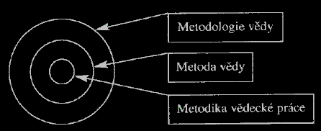
Vymezení pojmů
"metodologie vědy", "metoda vědy" a "metodika vědecké práce"
  Metodologie: naukou o metodách
  Metoda: nástroj ke zkoumání daného výzkumného předmětu.
  Metodika: postup realizace výzkumné procedury
Notes:
* V případě, že kterékoli z těchto problémů způsobí zpoždění plánu nebo vyžadují hlubší diskusi, uveďte podrobnosti na dalším snímku.

Slide 4
Cíle vědy
1. Deskripce
2. Explanace
3. Predikce
(vysvětlení)
4. Pochopení události
(předpověď)
(popis)
rozpoznat a popsat různé struktury a vztahy našeho světa
a racionálně je vysvětlit.
Notes:
Následující snímky zobrazit několik příkladů časové osy pomocí obrázků SmartArt.
Můžete zahrnout časovou osu projektu s jasným označením milníků a důležitých dat a označit, kde se projekt nachází nyní.

Slide 5
Charakteristika výzkumu
proces shromažďování dat
systematický proces
problematizuje a syntetizuje dosavadní znalosti
zahrnuje kritickou analýzu
vede ke zvyšování znalostí
je kombinací uvedeného

Slide 6

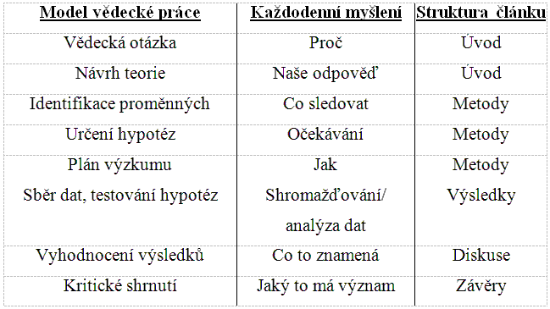
Model výzkumu

Slide 7
Základní etapy tvorby závěrečné práce (ZP)
Projekt
1. Určení problému
2. Rešerše poznatků
3. Cíle, návrh plánu
4. Provedení plánu
5. Analýza dat a reflexe
6. Napsání ZP
Notes:
Jaké jsou závislosti, které mají vliv na časovou osu, náklady a výstup tohoto projektu?

Slide 8
Kinantropologie
jako věda o pohybu člověka
kinésis (pohybovat se)
anthrópos (člověk)
logos (slovo)
Notes:
Připravte snímky pro dodatek pro případ, že budou nutné další podrobnosti nebo doplňkové snímky. Dodatek je užitečný také tehdy, pokud je prezentace později distribuována.

Slide 9
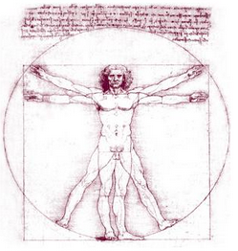
Kinantropologie
metodologie výzkumu
předmět výzkumu
vědecký jazyk
teorie

Slide 10

Předmět Kinantropologie
zkoumání pohybujícího se člověka
výzkum lidského pohybu
výzkum motoriky člověka (motorické činnosti)
výzkum tělesné (motorické) aktivity člověka
výzkum lidské kinetiky

Slide 11
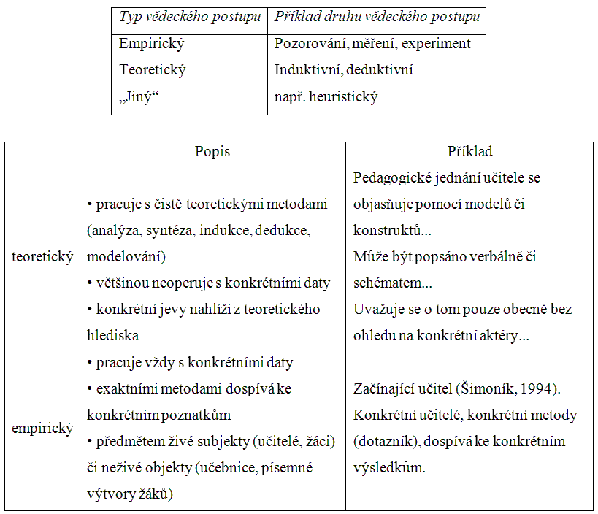
Metody výzkumu

Slide 12
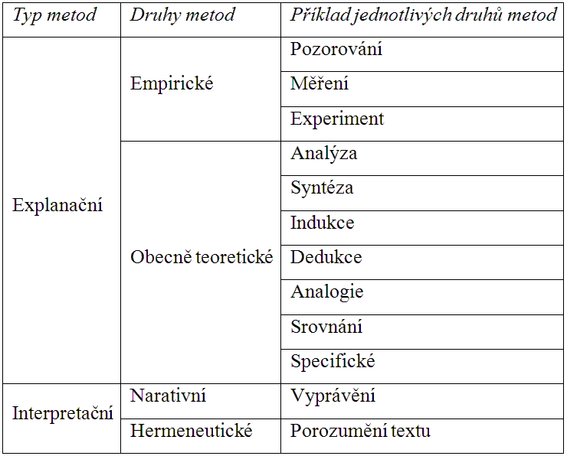
Metody – jiné členění

Slide 13
Metody v kinantropologii
Kvantitativní - dedukce (teorie - formulace hypotéz – pozorování - testování hypotéz - interpretace a zobecnění)
experiment, (kvaziexperiment)
korelační šetření
specializovanější
  longitudinální studie, analýza časových řad,
  Q-metodologie,
  shluková analýza, škálování
Kvalitativní - indukce (pozorování - zjištění pravidelností - závěry - teorie)
  případové studie,
  etnografie (zahrnující pozorování a participantní pozorování)
  zakotvená teorie,
  analýza dokumentů a textů

Slide 14
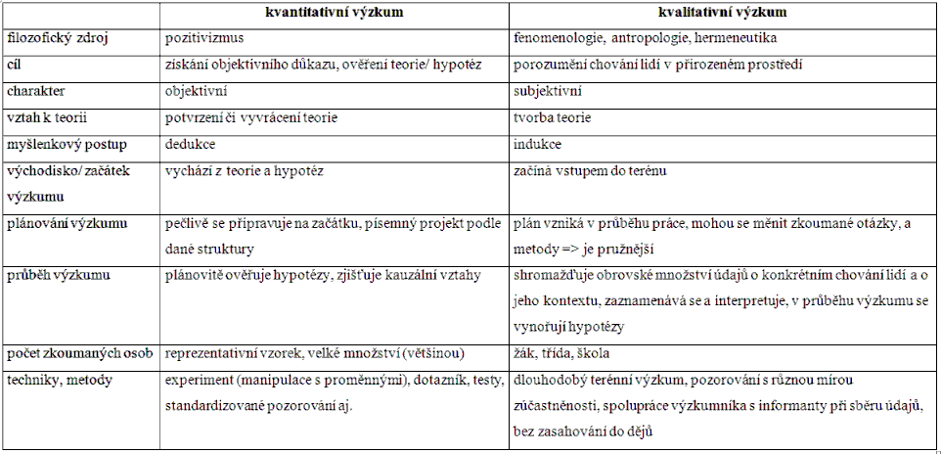
…pokračování

Slide 15
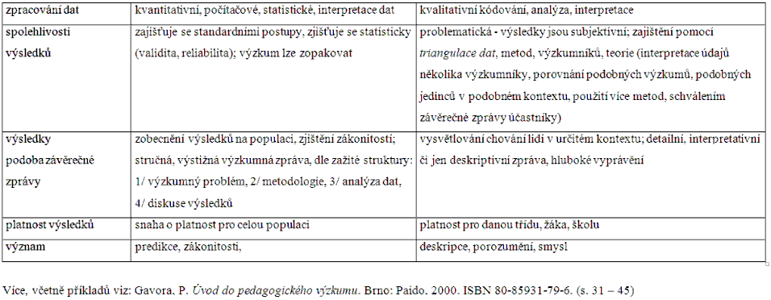
…pokračování

Slide 16
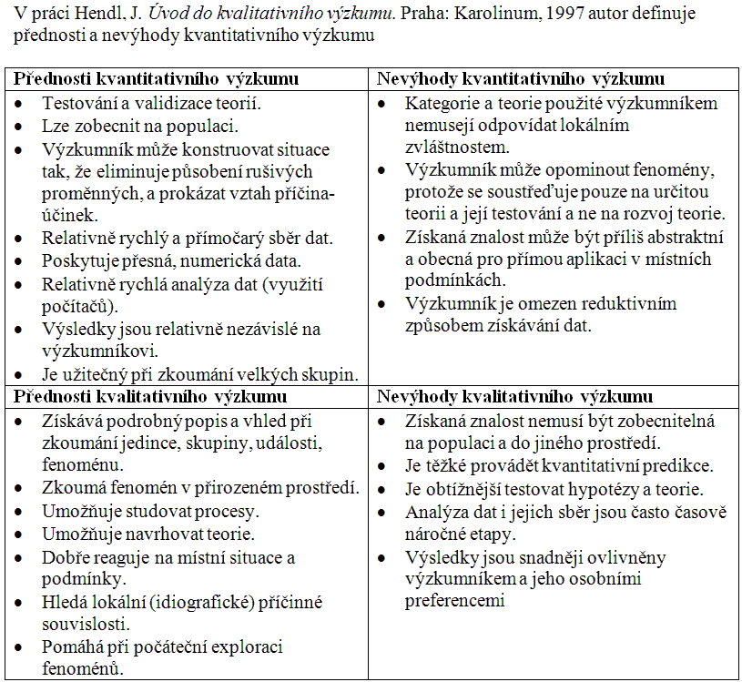

Slide 17
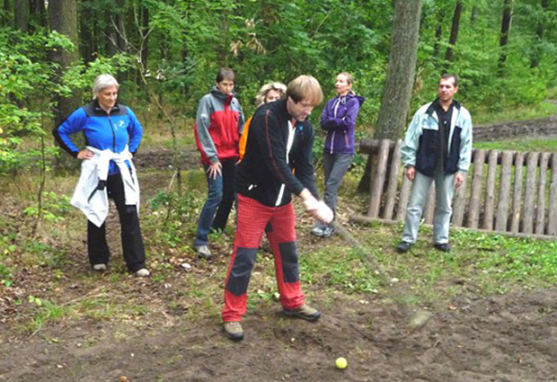
Závěrečná práce
Bakalářská,
Magisterská
  diplomové jsou obě dvě ☺
3 otázky
  stanovení problému (proč?)
  řešení problému (jak?)
  přínos výsledků pro teorii a praxi (pro koho?)

Slide 18
Výběr tématu
Téma by mělo odpovídat zájmům posluchače a navazovat na jeho dosavadní studium
Prameny nutné pro zpracování práce musí být pro kandidáta fyzicky dostupné
Zpracovatelnost veškerých podkladů by měla odpovídat kulturní úrovni kandidáta
Metodologické předpoklady pro daný výzkum musí být na takové úrovni, aby odpovídaly zkušenosti a dosavadní průpravě kandidáta.
Eco (1977)

Slide 19

Struktura závěrečné práce
empirická
teoretická
empiricko-teoretická
alternativní

Slide 20
Varianty výzkumu
1. typ: Metodologická studie
2. typ: Případová studie
3. typ: Komparace
4. typ: Korelačně-prediktivní studie
5. typ: Experiment
6. typ: Evaluace
7. typ: Vývojové studie
8. typ: Analýza trendů
9. typ: Dotazování na postoje
10. typ: Stav (status)
11. typ: Explorace
12. typ: Historická studie
13. typ: Modelování
14. typ: Návrh a demonstrace
15. typ: Meta-analýza
16. typ: Review a syntéza
17. typ: Teoretické studie
18. typ: Analytická práce
19. typ: Kvalitativní studie
20. typ: Kvasiexperiment
prof. Hendl, http://www.ftvs.cuni.cz/hendl/metodologie/typy_vyzkumu.htm

Slide 21
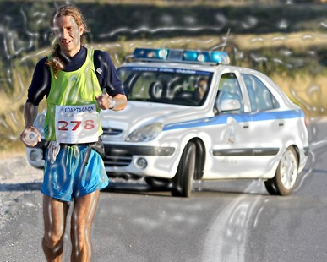
Druhy výzkumného problému
Deskriptivní
Relační
Kauzální

Slide 22
Výzkumný problém - deskriptivní
otázka typu „Jaké to je?“, zjišťuje a popisuje situaci, stav, výskyt jevu...
Metody: dotazník, pozorování, interview, škálování…
Př. Jaká je proporce jednotlivých vyučovacích činností učitelů vlastivědy?
=> frekvence, délka činností, jejich poměr (pozorování)
Př. Jaké jsou postoje rodičů propadajících žáků k učiteli a vedení školy?
=>škála (hodnocení různých stránek učitelovy odbornosti (kvalifikace, styl vyučování, hodnocení)
diagnosticko-vyhodnocovací deskriptivní problém (pro praxi, neslouží rozvoji teorie)
Př. Jaké učební výsledky dosáhli žáci alternativních škol?
=> didaktické testy
Př. Jaké procento dětí z menšinových skupin navštěvuje školy tohoto okresu?

Slide 23
Výzkumný problém - relační
Dává do vztahu jevy, činitele, a to dva i více. Existuje vztah mezi zkoumanými jevy a jak je vztah těsný?
Statistika: korelace, faktorová analýza,...
Př. Jaký je vztah mezi sebepojetím žáka a prospěchem z klíčových předmětů na SŠ?
Př. Jaká je závislost mezi výsledkem přijímací zkoušky a výsledkem studia na VŠ?
Př. Jaký je vztah mezi užíváním drog dítětem a socioekonomickým statusem rodiny?

Slide 24
Výzkumný problém - kauzální
Zjišťuje příčinu, která vedla k určitému důsledku, zjišťujeme kauzální, příčinné vztahy.
Provádíme experiment se dvěma skupinami osob.
Statistika - zjištění významnosti rozdílů: Studentův t-test, chí-kvadrát,..
Př. Je nedirektivní výchovný styl efektivnější pro vytvoření pozitivních postojů žáků k učiteli než nedirektivní?
Př. Jaký je vliv změny režimu přestávek v ZŠ na práceschopnost žáků?

Slide 25
Nejčastější nedostatky při formulaci výzkumného problému
a) autor stanovil téma (oblast), nikoli výzkumný problém
Problém je vymezen příliš široce, je stanovena jen oblast, nikoliv to, co bychom chtěli zkoumat a k čemu bychom chtěli dospět.
Chybný příklad: „Problémové vyučování přírodopisu.“
b) výzkumný problém není hodnotný nebo smysluplný
Jeho zkoumání neprohlubuje poznání problematiky a nic nového nepřinese.
Chybný příklad: Pomáhá domácí čtení rozvoji žáka?
c) výzkumný problém je triviální, jednoduchý
Odpověď na něj zní „ano“ nebo „ne“. Je třeba rozložit jej do několika podotázek - problémy většinou nelze zodpovědět jednoduše „ano“, „ne“.
Chybný příklad: Jsou učitelé na ZŠ tvořiví?

Slide 26
Proměnné
jev, vlastnost, podmínka, činitel, které zkoumáme, např. věk, vědomosti, IQ, délka praxe, chování.
Proměnné je třeba je operacionalizovat - operačně definovat, tak aby byly měřitelné, zjistitelné, pozorovatelné
Kategoriální proměnné nelze je kvantifikovat, jen zařadit do tříd, do kategorií. Mohou být dichotomické (pohlaví: žena – muž, výsledek zkoušky: složil – nesložil) či nikoli (rodinný stav, ročník: 1-9, vyučovací předmět, metoda, vzdělání rodičů).
Nezávisle proměnná - je to příčina změny v druhé proměnné.
Závisle proměnná je ta, co se mění vlivem jiné proměnné. Je závislá na té, co na ni působí (nezávislé), př. výsledek žáků (mění se vlivem vyučovacího stylu).

Slide 27
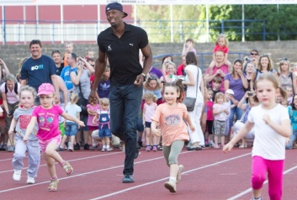
Hypotézy
Vědecký předpoklad, je vyvozena z teorie
Empiricky ověřují části teorie.
Hypotéza řídí výzkum, nelze tudíž začít sběrem dat
a během něj či dokonce po něm pak vymýšlet hypotézy!
Oznamo-vací věta
Vztah alespoň dvou proměnných
Lze potvrdit nebo vyvrátit

Slide 28
Chyby při formulaci hypotéz
Formulace je příliš složitá a dlouhá.
Hypotézy s příliš mnoha proměnnými, s nejasnými vztahy.
Nepotvrzení hypotézy dané špatným výběrem hypotézy.
  teorie platí jen pro určité podmínky (věk, velikost obce, kvalita učitele)
Chybný příklad:
Hudební aktivita žáků 2.-7. ročníku ZŠ se zvyšuje, když se v plné míře využívá soustava hudebních činností zakotvených v současné koncepci vyučování, kterými učitelé tvořivě aktivizují žáky, využívají metody, formy, prostředky přiměřené věku přispívající k efektivnímu rozvoji hudebnosti a žákovy osobnosti vůbec.

Slide 29
Hypotézy – chybné příklady
Český denní tisk věnuje málo pozornosti problematice školy.
Dobří učitelé využívají ve třídě humor.
Absolventů gymnázií je na vysokých školách více než jiných absolventů.
Předpokládáme, že se ne vždy používají adekvátní formy spolupráce školy s rodinou.

